Slide 1
L’IMPORTANCE DE L’EAU DE COCO
Sihat-Jismani Office - Octobre 2020

Slide 2
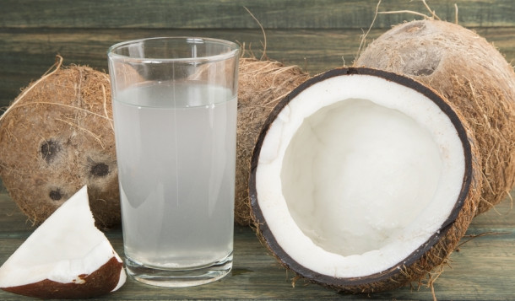
BIENFAITS DE L’EAU DE COCO
Riche en potassium, magnésium, sodium et vitamine C.
Désintox et drainant naturel
Boosteur d’energie
Bon pour le cœur
*
Designed by PoweredTemplate.com
2

Slide 3
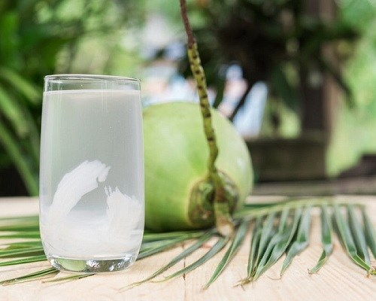
BIENFAITS DE L’EAU DE COCO
Hydratant naturel
Atout pour les femmes enceintes
Bon pour les cheveux
Anti-âge
Idéale contre l’indigestion
*
Designed by PoweredTemplate.com
3

Slide 4
PRIVILEGIEZ L’EAU DE COCO AUX BOISSONS GAZEUSES ET AUTRES BOISSONS SUCREES

